Slide 1
Anwendertagung 2013
Herzlich Willkommen
zur Anwendertagung 2013
Thema: X-Dispo
Überblick
Referenten: Edmund Strobl

Slide 2
X-Dispo – Funktionsweise
Grundsätzlicher Ablauf:
Schnittstelle zu xmap und xoil
Import von vorgeplanten xmap und xoil Touren möglich
Einplanen von Events
Zuordnung Datum/TKW/Fahrer etc.
Workflow über definierte Benutzerklassen und Aufgaben je Benutzerklasse
Tourenplanung über xoil direkt ohne Karten

Slide 3
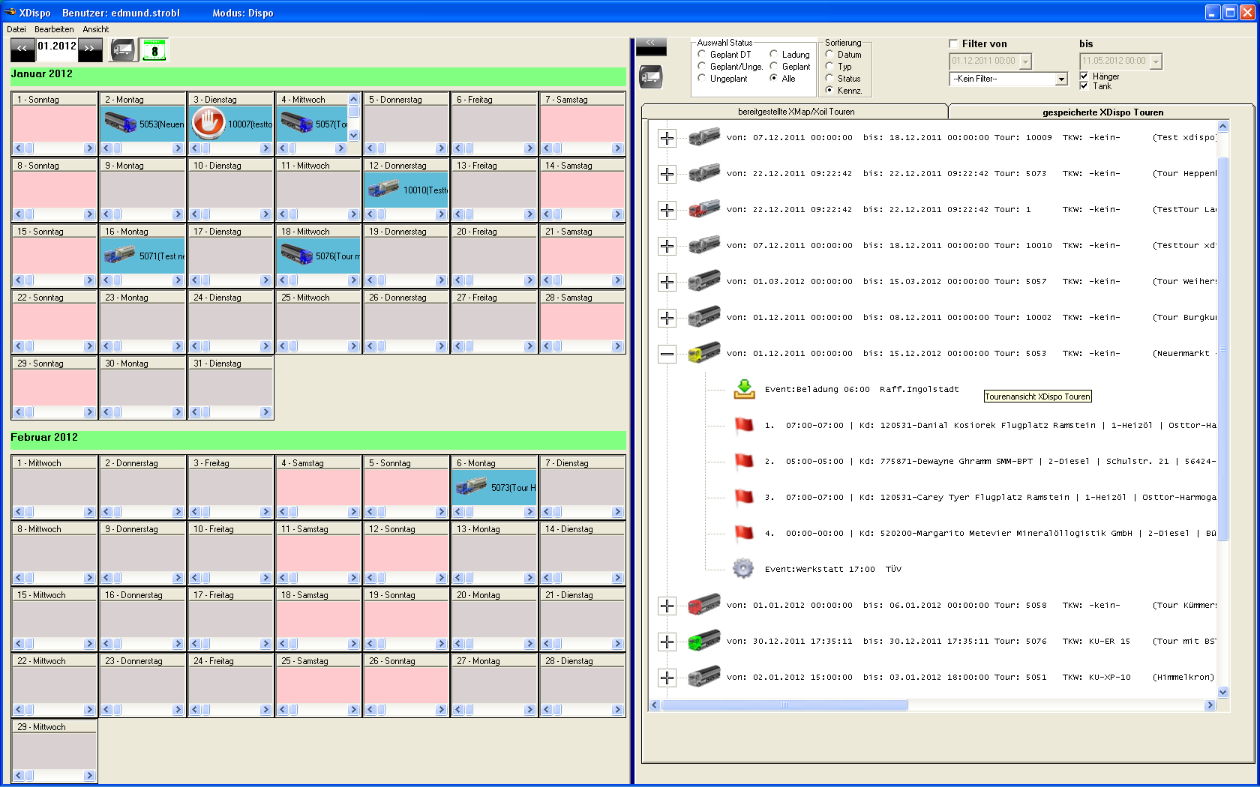
X-Dispo – Hauptfenster - Darstellung - Arbeitsweise
Ansicht:

Slide 4
X-Dispo – Hauptfenster - Darstellung - Arbeitsweise
Ansicht:
Kalenderelement

Slide 5
X-Dispo – Hauptfenster - Darstellung - Arbeitsweise
Ansicht:
Kalenderelement
Tourenübersicht

Slide 6
X-Dispo – Hauptfenster - Darstellung - Arbeitsweise
Ansicht:
Kalenderelement
Tourenübersicht
Div. Filtermöglichkeiten

Slide 7
X-Dispo – Hauptfenster - Darstellung - Arbeitsweise
Ansicht:
Kalenderelement
Tourenübersicht
Div. Filtermöglichkeiten
Ansicht umschaltbar
Zuordnung Tour in
Kalender per Drag & Drop

Slide 8
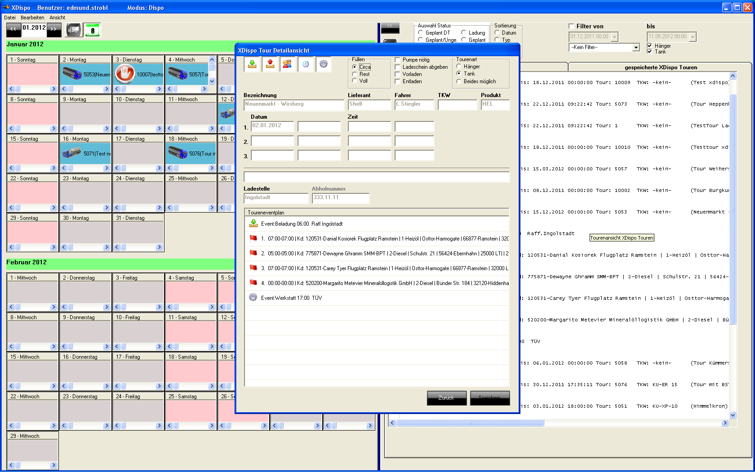
X-Dispo – Hauptfenster - Darstellung - Arbeitsweise
Ansicht:
Einplanung von Events

Slide 9
X-Dispo – Hauptfenster - Darstellung - Arbeitsweise
Ansicht:
Einplanung von Events
z.B. Fahrerwechsel
Beladung
Werkstattaufenthalte etc.

Slide 10
X-Dispo – Hauptfenster - Darstellung - Arbeitsweise
Ansicht:
Einplanung von Events
z.B. Fahrerwechsel
Beladung
Werkstattaufenthalte etc.
Optionen für Tour

Slide 11
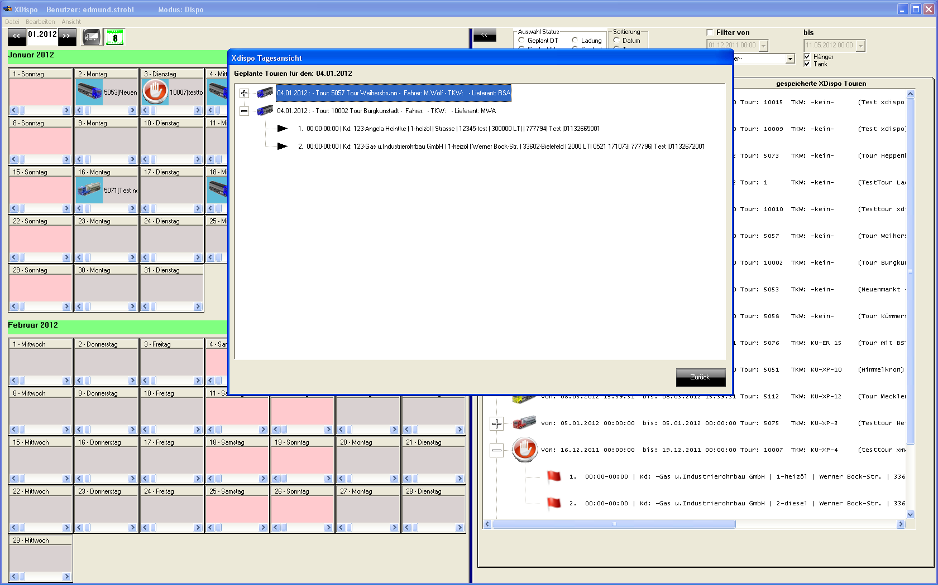
X-Dispo – Hauptfenster - Darstellung - Arbeitsweise
Ansicht:
Anzeige Tourtag
Treeview – aufklappbar
zur Ansicht der Positionen

Slide 12
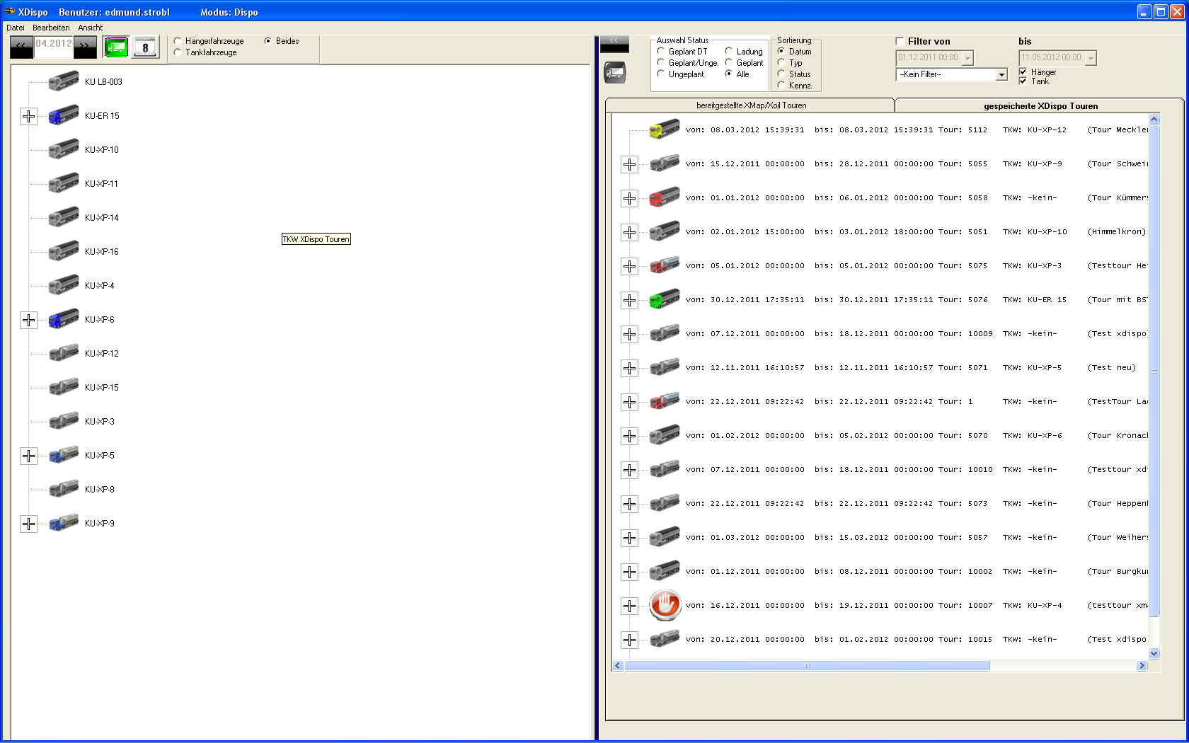
X-Dispo – Hauptfenster - Darstellung - Arbeitsweise
Ansicht:
Umschaltbar
Kalender/TKW Ansicht
Zuordnung Tour zu TKW
per Drag & Drop

Slide 13
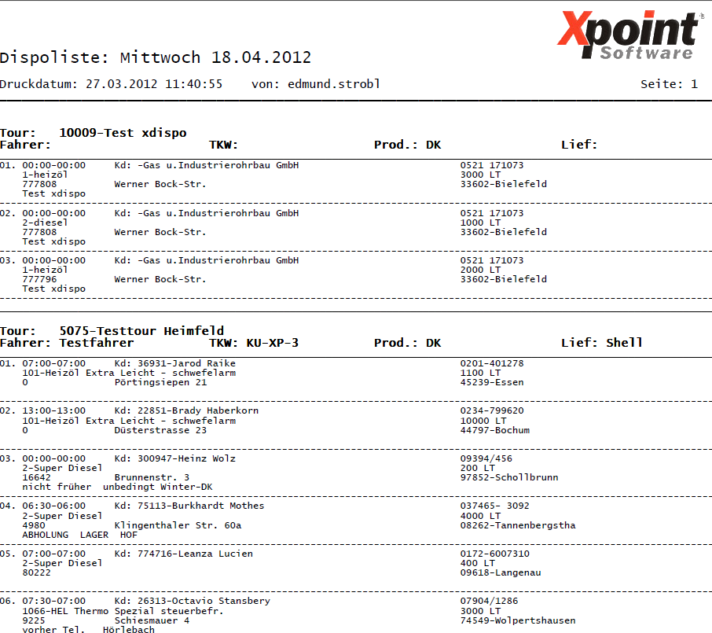
X-Dispo – Hauptfenster - Darstellung - Arbeitsweise
Dispoliste:
Tourtagliste
Tourenübersicht
des jeweiligen Tages
Druck der Tourinfos
Optionaler Druck
der Events und
Auftragsdaten

Slide 14
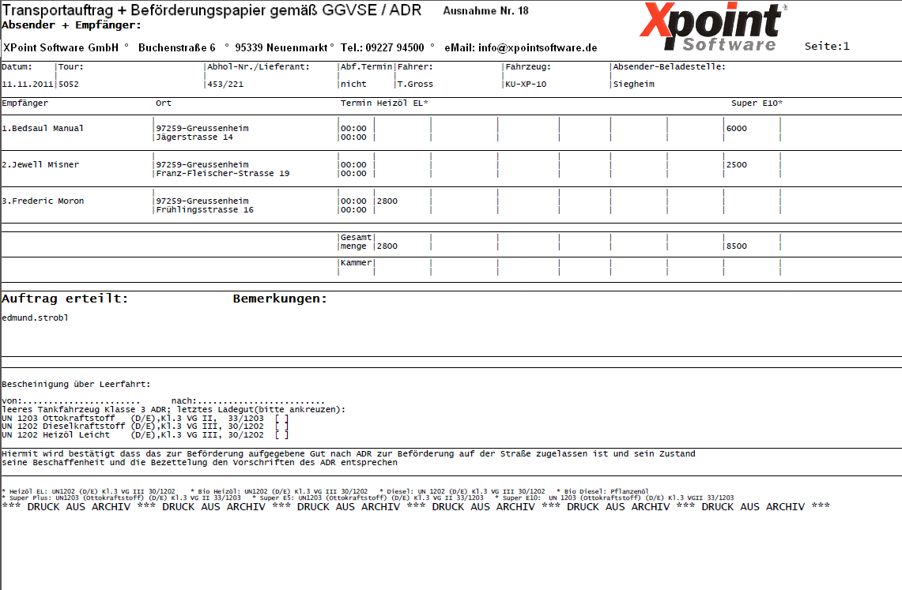
X-Dispo – Hauptfenster - Darstellung - Arbeitsweise
GGVS Papier:
Erzeugung
Fahrzeugbegleitpapier
-Erzeugung Lieferschein
tourbasiert

Slide 15
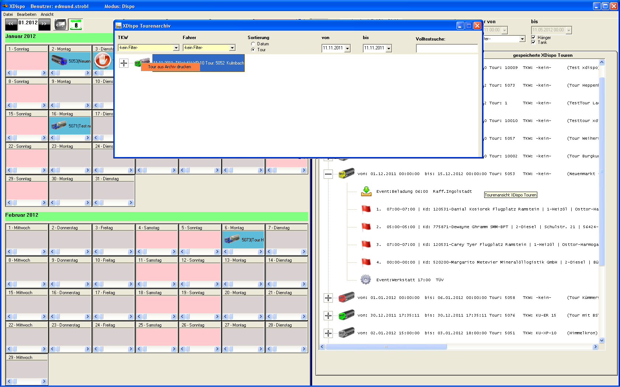
X-Dispo – Hauptfenster - Darstellung - Arbeitsweise
Tourenarchiv:
Touren bleiben
einsehbar
-Nachdruck Papiere
aus Archiv

Slide 16
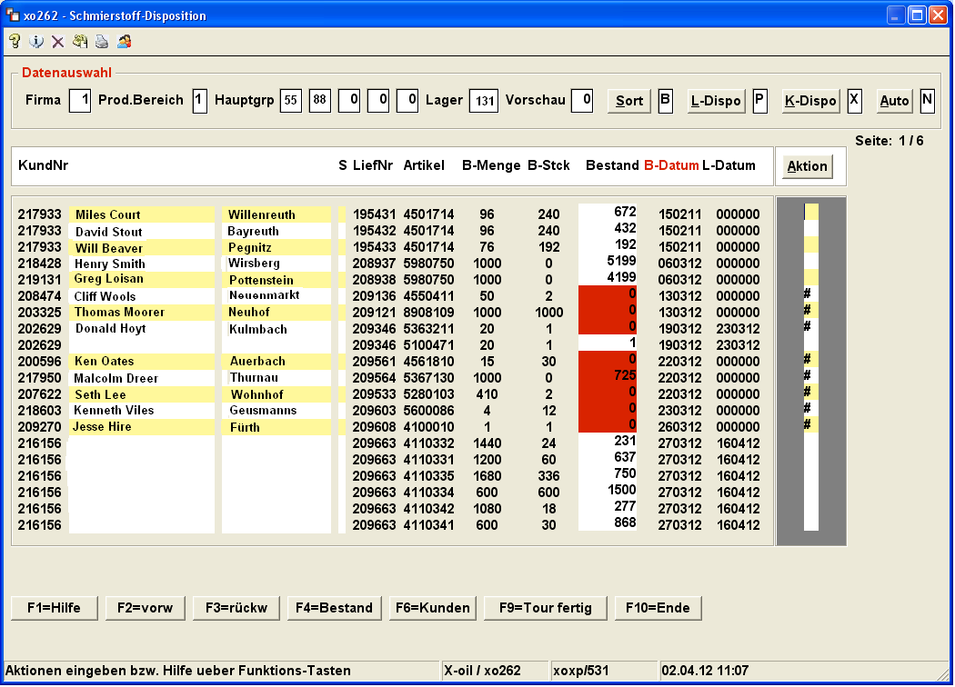
X-Dispo – xoil Tourvorplanung
Xoil Tourvorplanung:

Slide 17
X-Dispo – xoil Tourvorplanung
Xoil Tourvorplanung:
Auflistung der
Aufträge

Slide 18
X-Dispo – xoil Tourvorplanung
Xoil Tourvorplanung:
Auflistung der
Aufträge
Tourzuordnung
über Kennzeichen

Slide 19
X-Dispo – Zusammenfassung
Vorteile:
vereinfachte Fahrzeugdisposition
Übersichtliche Druckausgaben
Keine „wandernden“ Mehrfachpapiere
Keine handschriftliche Informationsweitergabe
- Jederzeit aktueller Status der Tour auf einen Blick ersichtlich

Slide 20
Anwendertagung 2013
Vielen Dank für Ihre Aufmerksamkeit

